Slide 1
Фабрика
Лекция 4

Slide 2
Интерфейс vs Реализация
unique_ptr<CDuck> duck = make_unique<CMallardDuck>();
Абстрактные классы и интерфейсы делают код более гибким
Тем не менее, создается экземпляр конкретного класса
Apple apple;
Fruit* fruit = new Apple();
auto dog = make_shared<Dog>("Fido", 13);
auto worker = make_unique<Programmer>("John", Lang::CPP, department);
Notes:
Создание экземпляров часто создаёт проблемы сильного связывания.
Всякий раз, когда вы используете оператора new или его аналоги, объявляете переменную, вы создаёте экземпляр конкретного класса.
Часто при конструировании объекта вы должны передать в конструктор ряд аргументов.
Изменение сигнатуры конструктора потребует внести изменения во все места, в которых происходит его вызов.

Slide 3
Интерфейс vs Реализация
Программирование на уровне интерфейса
Код, написанный для интерфейса будет работать с любыми классами, реализующими данный интерфейс
Программирование на уровне конкретных реализаций
Требуется внесение изменений при добавлении новых конкретных классов
Нарушение принципа «код открыт для расширения, но закрыт для изменения»

Slide 4
Выбор типа создаваемого объекта во время выполнения
Класс создаваемого объекта определяется во время выполнения
Часто такой код размещается в разных частях программы, усложняя ее сопровождение
unique_ptr<CDuck> duck;
if (picnic)
{
duck = make_unique<CMallardDuck>();
}
else if (hunting)
{
duck = make_unique<CDecoyDuck>();
}
else if (inBathTube)
{
duck = make_unique<CRubberDuck>();
}
Notes:
При использовании групп взаимосвязанных классов часто требуется определять во время выполнения программы, экземпляр какого класса нужно создать.
Примеры: загрузка данных из файла, ввод данных пользователем, конфигурация системы из файла настроек.

Slide 5
Недостатки создания конкретных экземпляров класса
Код перестаёт быть закрытым для изменения
При добавлении новых конкретных классов
При изменении способа их конструирования
Решение: отделить изменяемые аспекты программы от неизменных

Slide 6
Пример – «Пиццерия»

Slide 7
Обработка заказа пиццы
Тип пиццы передаётся при вызове OrderPizza
unique_ptr<CPizza> OrderPizza(const string& type)
{
unique_ptr<CPizza> pizza;
if (type == "cheeze") { pizza = make_unique<CCheezePizza>(); }
else if (type == "peperoni") { pizza = make_unique<CPeperoniPizza>(); }
else if (type == "napolitana") { pizza = make_unique<CNapolitanaPizza>(); }
else { throw invalid_argument("Unknown pizza type"); }
pizza->Prepare();
pizza->Bake();
pizza->Cut();
pizza->Box();
return pizza;
}

Slide 8
Изменения в ассортименте пиццы
unique_ptr<CPizza> OrderPizza(const string& type)
{
unique_ptr<CPizza> pizza;
if (type == "cheeze") { pizza = make_unique<CCheezePizza>(); }
else if (type == "peperoni") { pizza = make_unique<CPeperoniPizza>(); }
else if (type == "napolitana") { pizza = make_unique<CNapolitanaPizza>(); }
else if (type == "capricciosa") { pizza = make_unique<CCapricciosaPizza>(); }
else if (type == "margherita") { pizza = make_unique<CMargheritaPizza>(); }
else { throw invalid_argument("Unknown pizza type"); }
pizza->Prepare();
pizza->Bake();
pizza->Cut();
pizza->Box();
return pizza;
}
Код, подверженный изменениям
Неизменная часть

Slide 9
Инкапсуляция создания объекта
Код создания пиццы выделяется в отдельный объект
Его единственная задача – создание пиццы
Вместо самостоятельного создания пиццы, другие объекты будут использовать его
Имя ему - Фабрика

Slide 10
Простая фабрика для пиццы
class CSimplePizzaFactory
{
public:
unique_ptr<CPizza> CreatePizza(const string& type) const
{
unique_ptr<CPizza> pizza;
if (type == "cheeze")
{
pizza = make_unique<CCheezePizza>();
}
else if (type == "peperoni")
{
pizza = make_unique<CPeperoniPizza>();
}
else if (type == "napolitana")
{
pizza = make_unique<CNapolitanaPizza>();
}
else
{
throw invalid_argument("Unknown pizza type");
}
return pizza;
}
}

Slide 11
Клиент простой фабрики
// Пиццерия
class CPizzaStore
{
public:
// Параметризуем пиццерию объектом фабрики, создающей пиццу
CPizzaStore(unique_ptr<CSimplePizzaFactory> && factory)
:m_factory(move(factory))
{
}
unique_ptr<CPizza> OrderPizza(const string& type)
{
// Делегируем создание экземпляра пиццы фабрике
auto pizza = m_factory->CreatePizza(type);
pizza->Prepare();
pizza->Bake();
pizza->Cut();
pizza->Box();
return pizza;
}
private:
unique_ptr<CSimplePizzaFactory> m_factory;
};

Slide 12
Анализ решения
Создание конкретных экземпляров пиццы инкапсулируется в классе фабрики
Будущие изменения потребуется вносить только в одном месте
SimplePizzaFactory может использоваться различными клиентами
Из клиентского кода исключаются операции по созданию пиццы

Slide 13
В чем выгода от создания экземпляра простой фабрики?
Метод CSimplePizzaFactory::CreatePizza можно было бы сделать статическим.
Достоинство: не нужно создавать экземпляр фабрики для его вызова
Недостаток: теряется возможность субклассирования класса фабрики и изменения поведения метода Create

Slide 14
Архитектура приложения, использующая простую фабрику
Фабрика должна быть единственной частью приложения, работающей с конкретными классами пиццы
Метод Create иногда объявляется статическим
Клиент фабрики.
Обращается к SimplePizzaFactory для получения экземпляров
Конкретные продукты, каждый из которых реализовывает интерфейс Cpizza.
Создаются фабриками
Продукт, производимый фабрикой – пицца.
Абстрактный класс, с полезными реализациями, которые переопределяются в субклассах

Slide 15
Расширение бизнеса
Дела идут в гору. Требуется открыть сеть пиццерий CPizzaStore по всей стране
Все пиццерии должны использовать код CPizzaStore для приготовления пиццы, которая должна готовиться по единым правилам
Требуется учесть региональные различия в предпочтениях клиентов
В разных регионах рецепты пиццы могут различаться

Slide 16
Решение, основанное на расширении CSimplePizzaFactory

Slide 17
Фабрика пиццы для Нью-Йоркских филиалов Pizza Store
class CNYPizzaFactory : public CSimplePizzaFactory
{
public:
unique_ptr<CPizza> CreatePizza(const string& type) const override
{
unique_ptr<CPizza> pizza;
if (type == "cheeze")
{
pizza = make_unique<CNYCheezePizza>();
}
else if (type == "peperoni")
{
pizza = make_unique<CNYPeperoniPizza>();
}
else if (type == "napolitana")
{
pizza = make_unique<CNYNapolitanaPizza>();
}
else
{
throw invalid_argument("Unknown pizza type");
}
return pizza;
}
};

Slide 18
Заказ пиццы в Нью-Йорком филиале
auto nyPizzaFactory = make_unique<CNYPizzaFactory>();
CPizzaStore pizzaStore(move(nyPizzaFactory));
auto pizza = pizzaStore.OrderPizza("peperoni");

Slide 19
Альтернативная реализация – паттерн «Фабричный метод»
Абстрактный класс CPizzaStore делегирует создание пиццы своим подклассам, объявляя метод CreatePizza() чисто виртуальным
Если пиццерия хочет готовить еду в нью-йоркском стиле, она использует субкласс с соответствующей реализацией метода CreatePizza()

Slide 20
Класс абстрактной пиццерии
class CAbstractPizzaStore
{
public:
unique_ptr<CPizza> OrderPizza(const string& type)
{
// Делегируем создание экземпляра пиццы подклассам
auto pizza = CreatePizza(type);
// Дальнейшие шаги выполняем по строго заданному алгоритму
pizza->Prepare();
pizza->Bake();
pizza->Cut();
pizza->Box();
return pizza;
}
protected:
// Конкретные подклассы обязаны реализовать данный метод
virtual unique_ptr<CPizza> CreatePizza(const string& type) const = 0;
};
Фабричный метод

Slide 21
Класс конкретной пиццерии
// Пиццерия, готовящая пиццу в нью-йоркском стиле
class CNYPizzaStore : public CAbstractPizzaStore
{
protected:
// Все, что нужно - реализовать метод CreatePizza должным образом
unique_ptr<CPizza> CreatePizza(const string& type) const override
{
unique_ptr<CPizza> pizza;
if (type == "cheeze")
{
pizza = make_unique<CNYCheezePizza>();
}
else if (type == "peperoni")
{
pizza = make_unique<CNYPeperoniPizza>();
}
else if (type == "napolitana")
{
pizza = make_unique<CNYNapolitanaPizza>();
}
else
{
throw invalid_argument("Unknown pizza type");
}
return pizza;
}
};

Slide 22
Создание пиццы
void OrderPizzaWithFactoryMethod(CAbstractPizzaStore & pizzaStore)
{
auto pizza = pizzaStore.OrderPizza("peperoni");
}
int main()
{
CNYPizzaStore pizzaStore;
OrderPizzaWithFactoryMethod(pizzaStore);
return 0;
}

Slide 23
Фабричный метод (Factory Method)
Фабричный метод отвечает за создание объектов и инкапсулирует эту операцию в субклассе
Клиентский код в суперклассе отделяется от кода создания объекта в субклассе

Slide 24
Фабричный метод
Фабричный метод изолирует клиента из суперкласса от информации о конкретном типе создаваемого продукта
Фабричный метод объявлен чисто виртуальным, чтобы субклассы предоставили реализацию создания объектов
virtual unique_ptr<Product> FactoryMethod(const string& type) const = 0;
Фабричный метод возвращает некий тип Product, обычно используемый методами родительского класса
Фабричный метод может быть параметризован для выбора для выбора между несколькими разновидностями продуктов и/или параметрами их создания

Slide 25
Параллельные иерархии классов
Обе иерархии содержат абстрактные классы, расширяемые конкретными классами со специализированными реализациями для Нью-Йорка и Чигаго
CNYPizzaStore инкапсулирует сведения о том, как готовить нью-йоркскую пиццу
CChicagoPizzaStore инкапсулирует сведения о том, как готовить чикагскую пиццу

Slide 26
Определение паттерна Фабричный Метод
Фабричный Метод определяет интерфейс создания объекта, но позволяет субклассам выбрать его класс
Фабричный Метод делегирует операцию создания экземпляра своим субклассам

Slide 27
Структура паттерна Фабричный Метод
Класс Creator содержит реализации всех методов, выполняющих операции с продуктами, кроме фабричного метода
Абстрактный метод FactoryMethod() должен быть реализован всеми субклассами Creator
Все продукты должны реализовывать общий интерфейс, чтобы классы, их использующие, оперировали на уровне интерфейса, а не реализации
Класс ConcreteCreator реализует метод FactoryMethod(), непосредственно производящий продукт
Класс ConcreteCreator отвечает за создание конкретных продуктов. Это единственный класс, который располагает информацией об их создании

Slide 28
Варианты реализации
Параметризованный фабричный метод
Тип конкретного продукта зависит от параметров фабричного метода
Непараметризованный фабричный метод
Тип конкретного продукта не зависит от параметров фабричного метода
Параметры могут вообще отсутствовать
В обоих случаях Создатель не должен делать никаких предположений о конкретном типе полученного продукта

Slide 29
Достоинства
Фабричные методы избавляют проектировщика от необходимости встраивать в код зависящие от приложения классы
Код имеет дело только с интерфейсом класса Product, поэтому он может работать с любыми определенными пользователем классами конкретных продуктов

Slide 30
Недостатки
Клиентам придется создавать подкласс класса Creator, возможно, для создания лишь одного объекта ConcreteProduct

Slide 31
Принцип инверсии зависимостей

Slide 32
class CDependentPizzaStore
{
public:
unique_ptr<CPizza> OrderPizza(const string & style, const string & type)
{
unique_ptr<CPizza> pizza;
if (style == "NY")
{
if (type == "cheeze") { pizza = make_unique<CNYStyleCheezePizza>(); }
else if (type == "clam") { pizza = make_unique<CNYStyleClamPizza>(); }
else if (type == "peperoni") { pizza = make_unique<CNYStylePeperoniPizza>(); }
else if (type == "veggie") { pizza = make_unique<CNYStyleVeggiePizza>(); }
}
else if (style == "Chicago")
{
if (type == "cheeze") { pizza = make_unique<CChicagoStyleCheezePizza>(); }
else if (type == "clam") { pizza = make_unique<CChicagoStyleClamPizza>(); }
else if (type == "peperoni") { pizza = make_unique<CChicagoStylePeperoniPizza>(); }
else if (type == "veggie") { pizza = make_unique<CChicagoStyleVeggiePizza>(); }
}
if (!pizza)
{
throw invalid_argument("Unknown pizza type");
}
pizza->Prepare();
pizza->Bake();
pizza->Cut();
pizza->Box();
return pizza;
}
};
Реализация класса пиццерии, без использования каких-либо фабрик
От скольки конкретных классов пиццы зависит этот класс?

Slide 33
Зависимости между объектами
Всякий раз при непосредственном создании экземпляра возникает зависимость от конкретного класса
Внесение изменений в конкретный класс может повлечь за собой изменение всех использующих его объектов

Slide 34
PizzaStore с сильными зависимостями
При изменении в реализации конкретных классов пиццы, возможно придется вносить изменения в PizzaStore
PizzaStore зависит от всех субклассов Pizza, т.к. непосредственно создает их экземпляры
PizzaStore зависит от реализаций, т.к. любые изменения в конкретных реализациях классов пиццы влияют на PizzaStore
Каждая новая разновидность пиццы создает новую зависимость для PizzaStore

Slide 35
Принцип инверсии зависимостей (Dependency Inversion Principle)
Код должен зависеть от абстракций, а не от конкретных классов
Высокоуровневые компоненты не должны зависеть от низкоуровневых; и те, и другие должны зависеть от абстракций
Высокоуровневой компонент – класс, поведение которого определяется в контексте других, низкоуровневых компонентов

Slide 36
Анализ класса CDependentPizzaStore
PizzaStore – высокоуровневой компонент
Работает с разными объектами пиццы
Приготовление, выпекание, нарезка, упаковывание
Объекты пиццы – низкоуровневые компоненты
Класс CDependentPizzaStore зависит от всех классов пиццы

Slide 37
Инверсия зависимостей при применении Фабричного Метода
PizzaStore теперь зависит только от Pizza
Pizza – абстрактный класс
Конкретные классы пиццы тоже зависят от абстракции Pizza, т.к. они реализуют интерфейс Pizza

Slide 38
Советы по применению принципа инверсии зависимостей
Не ссылайтесь на конкретные классы
Не наследуйтесь от конкретных классов
Это создаёт сильную зависимость
Наследуйтесь от абстрактных классов и реализуйте интерфейсы
Не переопределяйте неабстрактные методы базового класса
Переопределение реализованного метода означает, что базовый класс был плохой абстракцией
Это ориентиры, к которым нужно стремиться, а не слепо следовать

Slide 39
Когда зависимость от реализации не страшна
Используемый класс с большой вероятностью останется неизменным
string, vector, map

Slide 40
Абстрактная фабрика

Slide 41
Новые требования к пиццерии
Новые пиццерии следуют процедурам приготовления, но некоторые используют некачественные ингредиенты
Создание пиццы Фабричный Метод делегирует конкретным классам пиццерий, и некоторые злоупотребляют этой возможностью

Slide 42
Решение – создать фабрику по производству ингредиентов
Сложности
В разных регионах компоненты пиццы формируются по-разному

Slide 43
Межрегиональные различия в составе пиццы
Чикаго
Нью-Йорк
Пицца с сыром
Томатный соус, моцарелла, пармезан, орегано
Вегетарианская пицца
Томатный соус, моцарелла, пармезан, баклажан, шпинат, оливки
Пицца с мидиями
Томатный соус, моцарелла, пармезан, мидии
Пицца Пеперони
Томатный соус, моцарелла, пармезан, баклажан, шпинат, оливки, пеперони
Пицца с сыром
Соус «маринара», реджиано, чеснок
Вегетарианская пицца
Соус «маринара», реджиано, грибы, лук, красный перец
Пицца с мидиями
Соус «маринара», реджиано, свежие мидии
Пицца Пеперони
Соус «маринара», реджиано, грибы, лук, красный перец, пеперони

Slide 44
Каждое семейство состоит из типа основы, типа соуса, типа сыра и типа морепродуктов, а также других (овощи и специи
Пиццы делаются из одних компонентов, но в разных регионах используются разные реализации этих компонентов
Каждый регион реализует полное семейство ингредиентов

Slide 45
Фабрика ингредиентов
Для каждого ингредиента в интерфейсе определяется метод Create
class IPizzaIngredientFactory
{
public:
virtual unique_ptr<IDough> CreateDough() = 0;
virtual unique_ptr<ISauce> CreateSauce() = 0;
virtual unique_ptr<ICheese> CreateCheese() = 0;
virtual vector<unique_ptr<IVeggies>> CreateVeggies() = 0;
virtual unique_ptr<IPepperoni> CreatePepperoni() = 0;
virtual unique_ptr<IClams> CreateClam() = 0;
virtual ~IPizzaIngredientFactory() = default;
};

Slide 46
План работ
Реализовать фабрику ингредиентов для каждого региона, реализующую интерфейс IPizzaIngredientFactory
Реализовать набор классов ингредиентов
Где это возможно, классы будут использоваться совместно несколькими регионами
Связать классы воедино в коде PizzaStore

Slide 47
class CNyPizzaIngredientFactory : public IPizzaIngredientFactory
{
unique_ptr<IDough> CreateDough() override
{
return make_unique<CThinCrustDough>();
}
unique_ptr<ISauce> CreateSauce() override
{
return make_unique<CMarinaraSauce>();
}
unique_ptr<ICheese> CreateCheese() override
{
return make_unique<CReggianoCheese>();
}
vector<unique_ptr<IVeggies>> CreateVeggies() override
{
using make_unique;
return { make_unique<CGarlic>(), make_unique<COnion>(),
make_unique<CMushroom>(), make_unique<CRedPepper>()
};
}
unique_ptr<IPepperoni> CreatePepperoni() override
{
return make_unique<CSlicedPepperoni>();
}
unique_ptr<IClams> CreateClam() override
{
return make_unique<CFreshClams>();
}
};
Для каждого ингредиента в семействе создается его версия для Нью-Йорка
Нарезанные поперони используются и в Нью-Йорке и в Чикаго
Нью-Йорк находится на побережье, поэтому используются свежие мидии. В Чикаго - замороженые

Slide 48
class CPizza
{
public:
virtual void Prepare() = 0;
void Bake() { cout << "Bake for 25 minutes at 350" << endl; }
void Cut() { cout << "Cutting the pizza into diagonal slices" << endl; }
void Box() { cout << "Place pizza in official PizzaStore box" << endl; }
string GetName()const { return m_name; }
string ToString()const { /* Код вывода описания пиццы */ }
virtual ~CPizza() = default;
protected:
string m_name;
unique_ptr<IDough> m_dough;
unique_ptr<ISauce> m_sauce;
vector<unique_ptr<IVeggies>> m_veggies;
unique_ptr<ICheese> m_cheese;
unique_ptr<IPepperoni> m_pepperoni;
unique_ptr<IClams> m_clam;
};

Slide 49
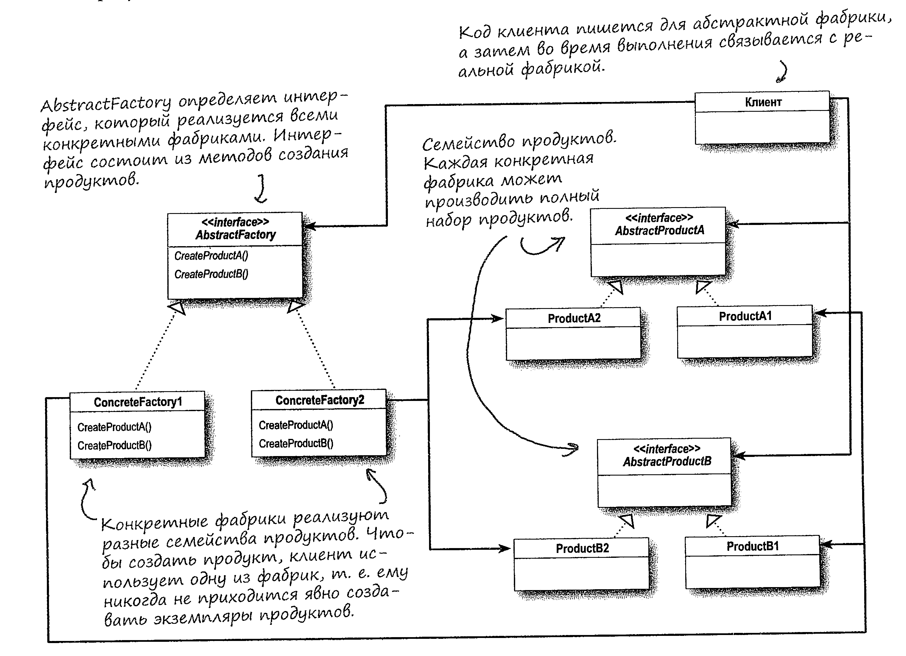

Slide 50
Сырная пицца
class CCheesePizza : public CPizza
{
public:
CCheesePizza(unique_ptr<IPizzaIngredientFactory> && factory)
: m_ingredientFactory(move(factory))
{
}
void Prepare() override
{
cout << "Preparing " << GetName() << endl;
m_dough = m_ingredientFactory->CreateDough();
m_sauce = m_ingredientFactory->CreateSauce();
m_cheese = m_ingredientFactory->CreateCheese();
}
private:
unique_ptr<IPizzaIngredientFactory> m_ingredientFactory;
};

Slide 51
Пицца из мидий
class CClamPizza : public CPizza
{
public:
CClamPizza(unique_ptr<IPizzaIngredientFactory> && factory)
: m_ingredientFactory(move(factory))
{ }
void Prepare() override
{
cout << "Preparing " << GetName() << endl;
m_dough = m_ingredientFactory->CreateDough();
m_sauce = m_ingredientFactory->CreateSauce();
m_cheese = m_ingredientFactory->CreateCheese();
m_clam = m_ingredientFactory->CreateClam();
}
private:
unique_ptr<IPizzaIngredientFactory> m_ingredientFactory;
};

Slide 52
class CPizzaStore
{
public:
unique_ptr<CPizza> OrderPizza(const string& type)
{
auto pizza = CreatePizza(type);
cout << "--- Making a " << pizza->GetName() + " ---" << endl;
pizza->Prepare();
pizza->Bake();
pizza->Cut();
pizza->Box();
return pizza;
}
virtual ~CPizzaStore() = default;
private:
// Применяем паттерн Фабричный метод
virtual unique_ptr<CPizza> CreatePizza(const string& type) = 0;
};

Slide 53
class CChicagoPizzaStore : public CPizzaStore
{
private:
unique_ptr<CPizza> CreatePizza(const string& type) override
{
unique_ptr<CPizza> pizza;
auto ingredientFactory = make_unique<CChicagoPizzaIngredientFactory>();
if (type == "cheese")
{
pizza = make_unique<CCheesePizza>(move(ingredientFactory));
pizza->SetName("Chicago Style Cheese Pizza");
}
else if (type == "clam")
{
pizza = make_unique<CClamPizza>(move(ingredientFactory));
pizza->SetName("Chicago Style Clam Pizza");
}
else
{
/* другие типы пиццы */
}
return pizza;
}
};

Slide 54
class CNYPizzaStore : public CPizzaStore
{
private:
unique_ptr<CPizza> CreatePizza(const string& type) override
{
unique_ptr<CPizza> pizza;
auto ingredientFactory = make_unique<CNYPizzaIngredientFactory>();
if (type == "cheese")
{
pizza = make_unique<CCheesePizza>(move(ingredientFactory));
pizza->SetName("New York Style Cheese Pizza");
}
else if (type == "clam")
{
pizza = make_unique<CClamPizza>(move(ingredientFactory));
pizza->SetName("New York Style Clam Pizza");
}
else
{
/* другие типы пиццы */
}
return pizza;
}
};

Slide 55
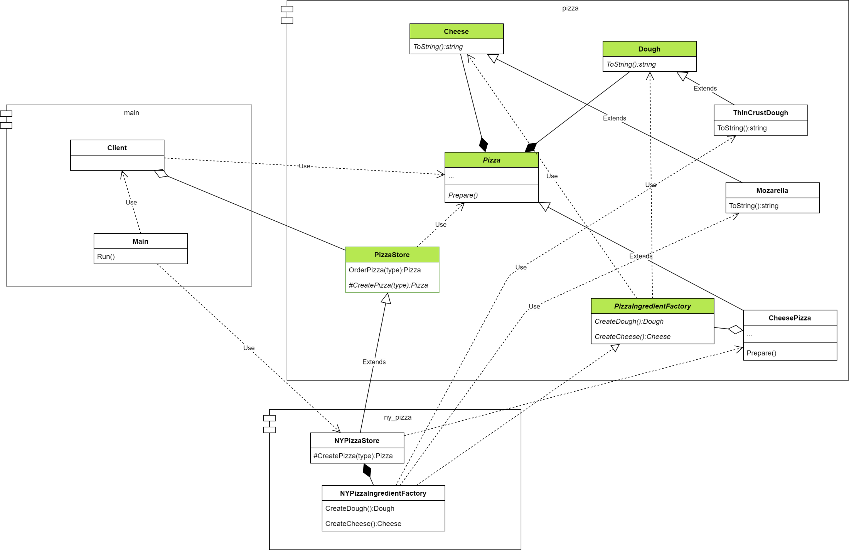

Slide 56
Фабрика в функциональном стиле

Slide 57
Лаваш
using DoughFactory = function<std::unique_ptr<IDough>()>;
class CLavash : public CPizza
{
public:
CLavash(const DoughFactory & doughFactory)
:m_doughFactory(doughFactory) { }
void Prepare() override {
cout << "Preparing " << GetName() << endl;
m_dough = m_doughFactory();
}
private:
DoughFactory m_doughFactory;
};
Notes:
Лаваш - иллюстрирует использование фабрики в функциональном стиле
Вместо одной большой универсальной фабрики принимает одну мини-фабрику по производству теста
Если понадобится использовать более одного ингредиента, можно передать доп. мини-фабрику

Slide 58
Пиццерия «У Ашота»
unique_ptr<IDough> ThinCrustDoughFactory()
{
return make_unique<CThinCrustDough>();
}
/* Пиццерия "У Ашота". Производит только Лаваш. */
class CAshotsPizzaStore : public CPizzaStore
{
private:
// Тип не имеет значения. В меню только лаваш
unique_ptr<CPizza> CreatePizza(const string& /*type*/) override
{
auto pizza = make_unique<CLavash>(ThinCrustDoughFactory);
pizza->SetName("Lavash");
return move(pizza);
}
};

Slide 59
Уменьшаем количество зависимостей

Slide 60
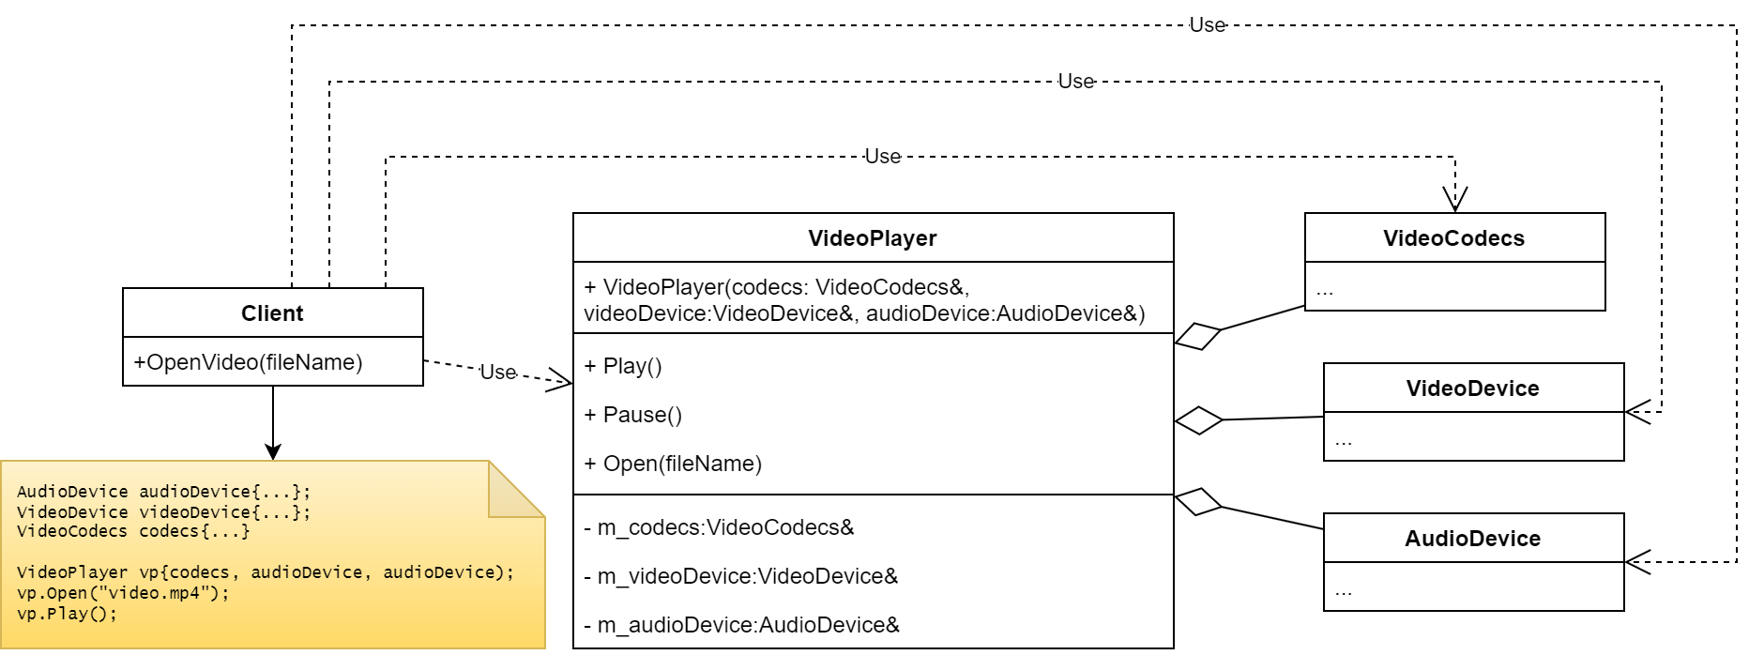
Где взять параметры для конструктора?

Slide 61
